Slide 1

ỦY BAN NHÂN DÂN QUẬN LONG BIÊN
TRƯỜNG TIỂU HỌC ÁI MỘ B
MÔN: TOÁN
LỚP 2
Bài: Luyện tập chung (Tr.32)

Slide 2






Chào mừng các con
đến với giờ học Toán!!!
Bản quyền thuộc về: FB Hương Thảo - https://www.facebook.com/huongthaoGADT/
Notes:
Bài giảng thiết kế bởi: Hương Thảo - tranthao121004@gmail.com

Slide 3
KHỞI ĐỘNG

Slide 4



TRUNG THU CỦA THỎ NGỌC

Slide 5

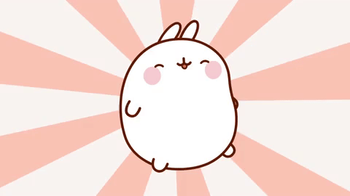

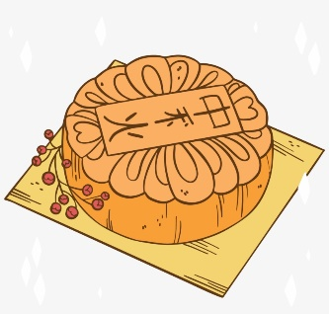


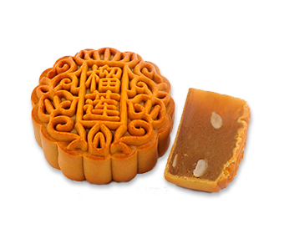
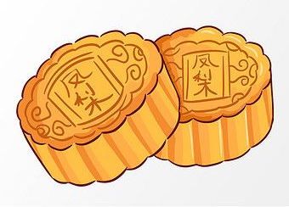


Slide 6




CÂU HỎI:
7 + 7 + 7 = 7 x ?
2
3
4
5

Slide 7
CÂU HỎI:
6 + 6 + 6 + 6 = 6 x ?
2
3
5
4

Slide 8
CÂU HỎI:
6 x 5 = ?
25
30
35
40

Slide 9
CÂU HỎI:
7 X 3 = ?
20
21
16
24

Slide 10
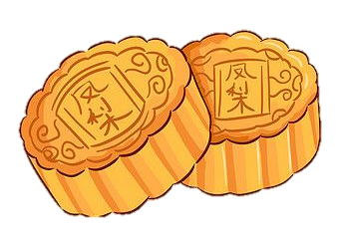
CÂU HỎI:
8 + 8 + 8 + 8 = 8 X ?
5
3
4
2

Slide 11
Bài 45 – Tiết 5:
Luyện tập chung

Slide 12

Yêu cầu cần đạt
- Thực hiện được các phép nhân, phép chia đã học.
- Giải được bài toán thực tế ( bài toán có lời văn) liên quan đến phép nhân, phép chia đã học
- Thực hiện được dãy tính chứa phép tính nhân ( chia ) và cộng ( trừ )

Slide 14

1
Số
?
a)
Thừa số | 2 | 5 | 2 | 5 | 2 | 5
Thừa số | 5 | 6 | 7 | 8 | 3 | 9
Tích | 10 | ? | ? | ? | ? | ?
30
14
40
6
45
b)
Số bị chia | 12 | 15 | 14 | 30 | 8 | 10
Số chia | 2 | 5 | 2 | 5 | 2 | 5
Thương | 6 | ? | ? | ? | ? | ?
3
7
6
4
2

Slide 15
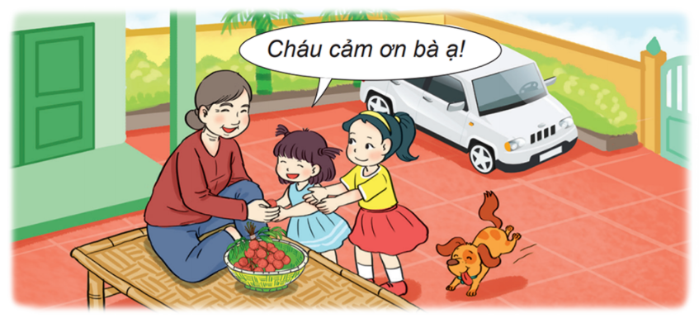
Bài giải
Mỗi cháu được số quả vải là:
2
Bà có 20 quả vải, bà chia đều cho 2 cháu. Hỏi mỗi cháu được bao nhiêu quả vải?
20 : 2 = 10 (quả)
Đáp số: 10 quả vải.

Slide 16
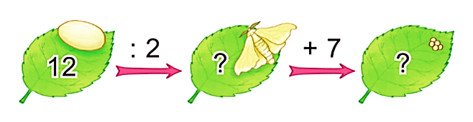
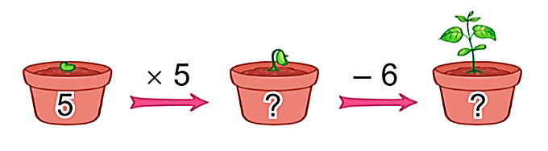
3
Số
?
a)
6
13
b)
25
19

Slide 17
Vận dụng, trải nghiệm
Hôm nay con được học bài gì?
Ôn tập các bảng nhân, chia đã học
Xem trước bài sau:
Bài 46 – Tiết 1: Khối trụ, khối cầu ( trang 34, 35)

Slide 18

CHÀO TẠM BIỆT

